Slide 1
Курсы повышения квалификации «Содержание и методика преподавания курса финансовой грамотности различным категориям обучающихся»
Модуль 2. Содержание и методика преподавания тем по управлению личными финансами и формированию семейного бюджета.
Групповой проект:
Разработка игры-квеста «Деньги любят счет»
ГБОУ г.Москвы «Школа №1507»

Slide 2
Состав группы:
Туровская Надежда Михайловна, учитель математики;
Петровнина Елена Викторовна, учитель математики;
Спирова Евгения Владимировна, учитель математики;
Воронина Эллада Зисельевна, учитель математики;
Лапушкина Нина Викторовна, учитель начальных классов;
Лайко Валентина Сергеевна, учитель начальных классов;
Имаметдинова Ирина Борисовна, учитель французского языка.

Slide 3
Работа над проектом
Выбор модуля и формы занятия;
Методическая разработка занятия;
Мониторинг цен и тарифов;
Подбор задач (Открытый банк заданий ЕГЭ http://www.fipi.ru/content/otkrytyy-bank-zadaniy-ege ), корректировка данных;
Составление задач (ситуативные, мини-кейс);
Подбор иллюстраций;
Составление презентации.
Результат: готовое занятие; набор заданий, которые можно интегрировать в структуру урока математики; обсуждение вопросов преемственности.

Slide 4
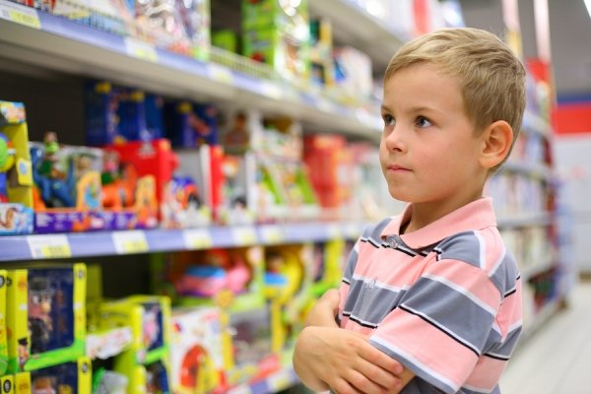
Квест-игра «Деньги любят счет»
Место занятия в системе образования: внеурочная деятельность, урок математики.
Возраст обучающихся: 4-5 класс.
Форма проведения: квест-игра.
Форма организации деятельности обучающихся: групповая; 2-5 групп по 3-6 человек.
Цель: дать ученикам практический навык обращения с деньгами через решение задач, близких к реальной жизни.

Slide 5
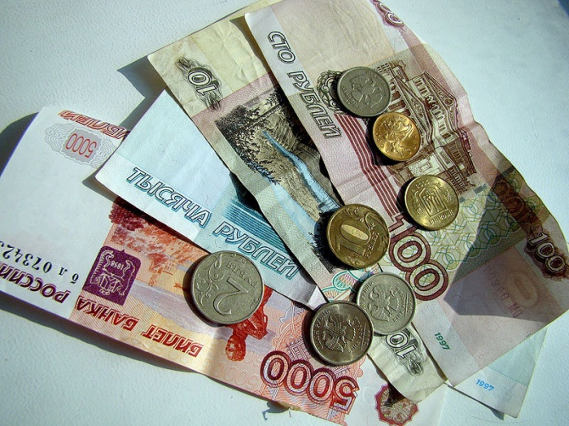
Ход игры
Каждая группа должна пройти 5 станций:
Фермерская ярмарка
Супермаркет
Копейка рубль бережет
Вечеринка для друзей
Выгодный тариф
На каждой станции предлагается решить практические, ситуативные задачи.

Slide 6
Дешевая покупка
Магазин | Шоколад (за плитку) | Пастила (за кг) | Кефир (за литр)
«Магнит» | 50 | 260 | 35
«Авоська» | 52 | 255 | 36
«Карусель» | 49 | 250 | 34
В таблице представлены цены (в рублях) на некоторые товары в трёх магазинах.
Надо купить 2 шоколадки, 500 гр пастилы, 1 литр кефира. В каком магазине стоимость такой покупки будет наименьшей?
№1. Летом килограмм клубники стоит 120 рублей. Мама купила полтора килограмма клубники. Сколько рублей сдачи она получит с 500 рублей?
№2. Игнат хотел купить 1 килограмм хорошей клубники по 110 рублей за кг, но поддался на уговоры продавца и купил 3 кг клубники по 80 рублей за кг. К сожалению, из-за жары один килограмм клубники сгнил, и Игнату пришлось его выкинуть, остальное он съел. По какой цене за килограмм в итоге досталась Игнату съеденная клубника? 1) по 110 рублей; 2) дешевле 110 рублей; 3) дороже 110 рублей; 4) невозможно определить.
№3. На рынке 1 кг малины стоит 250 рублей. Сколько полных стаканов малины можно купить на 180 рублей, если в 1 стакан входит 200 г малины?
№4. Летом килограмм клубники стоит 160 рублей. Сколько клубники можно купить на 120 рублей?

Slide 7
№4. Выгодные счетчики Установка двух счётчиков воды (холодной и горячей) стоит 3300 рублей. До установки счётчиков за воду платили 800 рублей ежемесячно. После установки счётчиков ежемесячная оплата воды стала составлять 300 рублей. Через какое наименьшее количество месяцев экономия по оплате воды превысит затраты на установку счётчиков, если тарифы на воду не изменятся?
№5. Оплата электроэнергии 1 киловатт-час электроэнергии стоит 5 рублей 38 копеек. Счетчик электроэнергии 1 сентября показывал 28057 киловатт-часов, а 1 октября показывал 28267 киловатт-часов. Сколько нужно будет заплатить за электроэнергию за сентябрь?

Slide 8
Задача
Пятиклассница Катя решила устроить вечеринку для друзей и спросила разрешения у мамы. Мама ответила: «Хорошо, я согласна, но все расходы за счет твоих карманных денег. Перед тем, как приглашать друзей, ты должна посчитать, какую примерно сумму ты потратишь на угощение и только тогда можно будет запланировать дату вечеринки».
Катя решила, что купит кока-колу и сделает фруктовый салат. Рецепт Катя нашла, узнала цены на продукты в магазине. Помогите Кате посчитать, какую примерно сумму ей придется потратить на продукты для салата и на покупку кока-колы, если у Кати пять подружек, рецепт салата на 3 порции, кока-колу надо купить из расчета пол-литра на 1 человека. Сколько денег Кате придется потратить? Через сколько недель состоится вечеринка, если Кате на карманные расходы дают 300 рублей на неделю?
Продукт | Мера в салате на 3 порции | Вес, гр | Средняя цена в магазине, за 1 кг
яблоко | 1 шт | 165 | 80 р
банан | 1 шт | 110 | 50 рублей
мандарин | 2 шт | 110 | 90 рублей
киви | 3 шт | 150 | 160 рублей
груша | 1 шт | 135 | 120 рублей
слива | 1 шт | 30 | 100 рублей
сливки | 100-150 гр | 250 | 205 рублей
 | Средняя цена на кока-колу 2 л – 110 рублей.

Slide 9
Спасибо за внимание!

